Slide 1
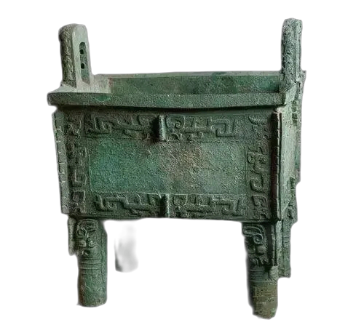
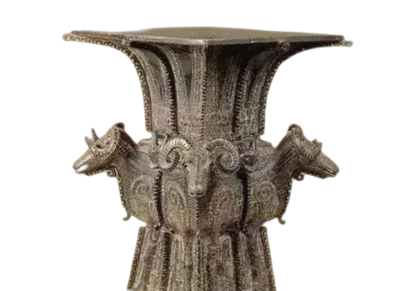

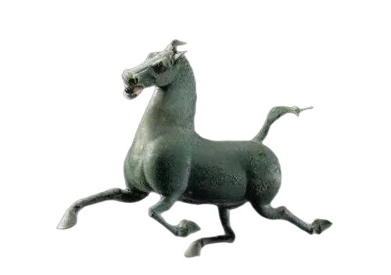
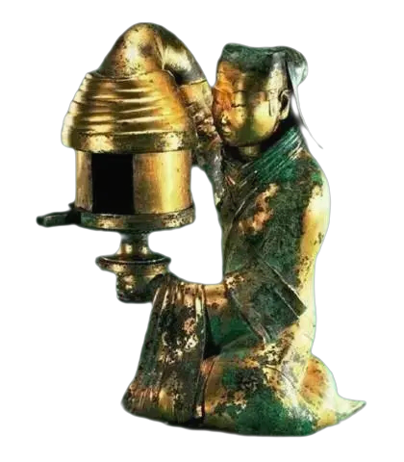
——《金属的冶炼和利用》复习
常州市滨江中学 林 丹

Slide 2
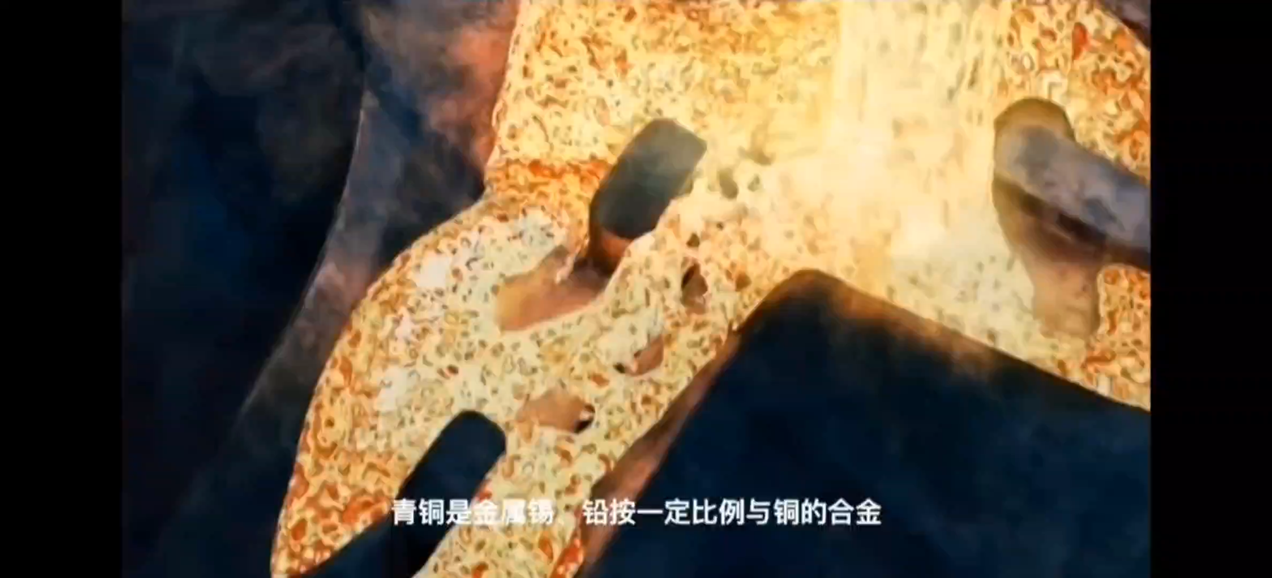

Slide 3
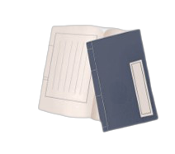
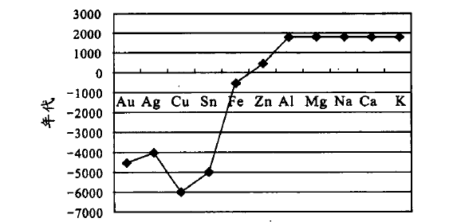
叹灿烂青铜文明
凡铜坑所在有之。《山海经》言：出铜之山四百三十七。
——宋应星《天工开物·五金》
Q1：为什么人类最早使用的金属之一是铜？
金属元素在地壳中的含量
人类最早冶炼金属的历史年代曲线
元素 | 质量分数/% | 元素 | 质量分数/%
铝 | 7.73 | 镁 | 2.00
铁 | 4.75 | 锌 | 0.008
钙 | 3.45 | 铜 | 0.007
钠 | 2.74 | 银 | 0.00001
钾 | 2.47 | 金 | 0.0000005
活动性由弱到强
人类大规模利用金属的年代与金属活动性相关。

Slide 4
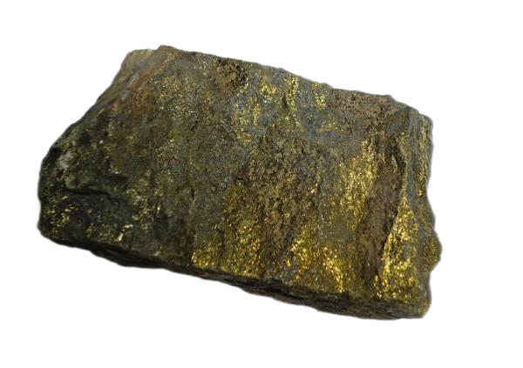
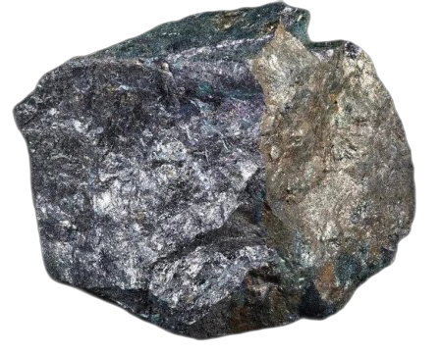
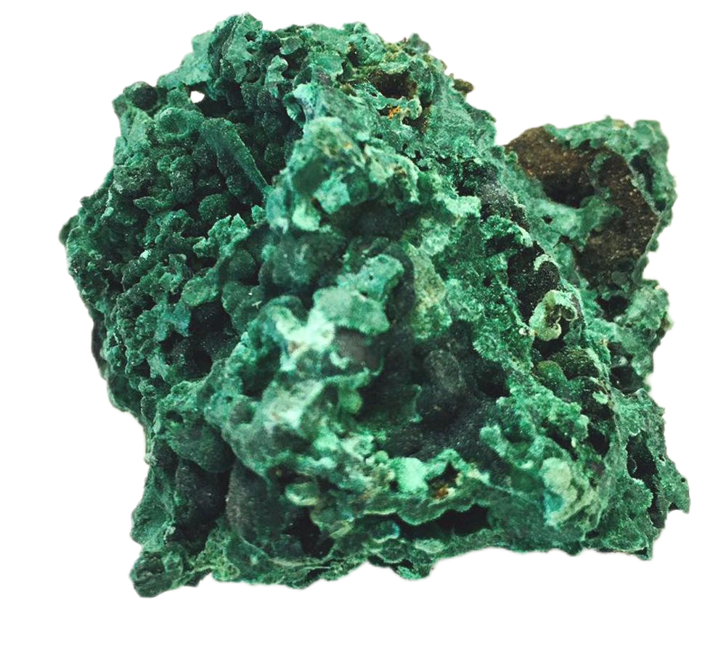
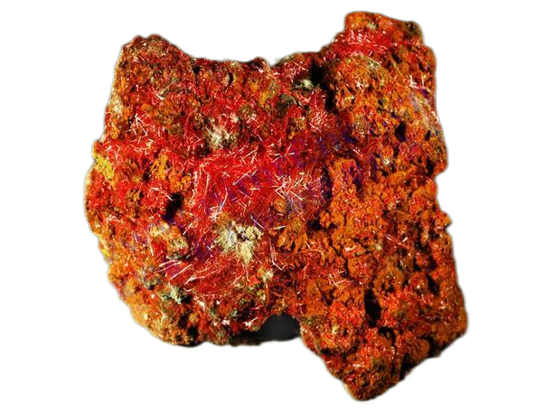
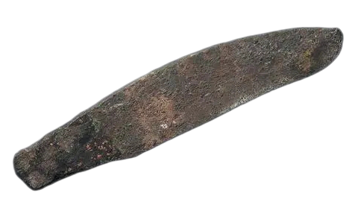
叹灿烂青铜文明
Q2：铜矿石中伴生的铅、锡、锌等成分，对铜的冶炼有何影响？
黄铜矿
(主要FeCuS₂）
辉铜矿
（主要Cu₂S)
孔雀石
[主要Cu₂(OH)₂CO₃]
赤铜矿
(主要Cu₂O)
中国铜矿资源的组成十分复杂，大多为伴生矿，即一个矿床同时含有多种矿物元素成分，常见的有铜-镍、铜-铁、铜-铅-锌等组合。
甘肃省东乡林家遗址出土的青铜刀是迄今为止我国出土的最早一批原始冶炼的铜制品，铜刀含锡量约6%-10%。
使铜的熔点降低、硬度增大。
中华第一刀

Slide 5
叹灿烂青铜文明
《考工记·六齐》配料比及相应机械、物理性能
配料比 |  |  | 性能
名称及内容 | Cu(%) | Sn(%) | 颜色 | 抗拉强度 (Kg/mm₂) | 硬度 (HB) | 延伸率 (%)
钟鼎之齐,六分其金而锡居一 斧斤之齐,五分其金而锡居一 戈戟之齐,四分其金而锡居一 大刃之齐,三分其金而锡居一 削杀矢之齐,五分其金而锡居二 鉴燧之齐,金锡半 | 85.71 83.33 80 75 71.43 66.66 | 14.29 16.67 20 25 28.57 33.33 | 橙黄 浅黄 黄白 灰白 银灰 银白 | 32-34 34-36 30-32 27-28 25-27 23-25 | 140-150 150-170 190-210 290-310 ＞300 ＞300 | 6-8 4-6 1-3 ＜1 ＜0.5 —
决定
决定
用途
组成
性质

Slide 6

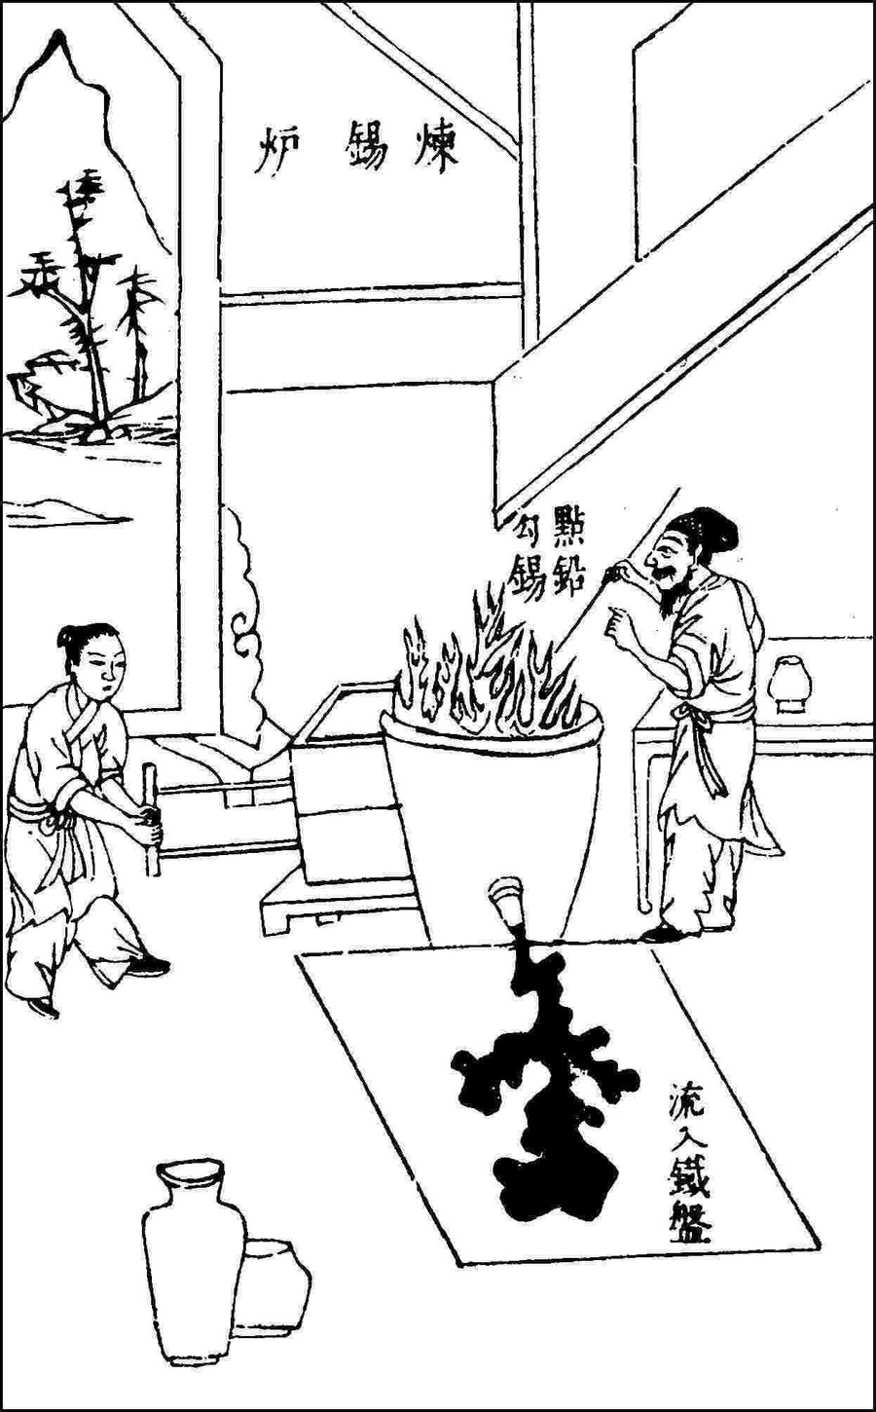
探古今青铜冶炼
凡煎炼亦用洪炉，入砂数百斤，丛架木炭亦数百斤，鼓鞴熔化。火力已到，砂不即熔，用铅少许勾引，方始沛然流注……售者杂铅太多，欲取净则熔化，入醋淬八、九度，铅尽化灰而去。
——《天工开物·五金·锡》
Q3：为什么向锡砂中加入少量铅，锡才能大量熔流？
用醋除去杂质铅的原理？
加入铅，降低了锡的熔点。
Pb + 2 CH₃COOH (CH₃COO)₂Pb + H₂↑
醋酸铅熔点280℃，高于锡的熔点（232℃），形成炉渣被除去。

Slide 7
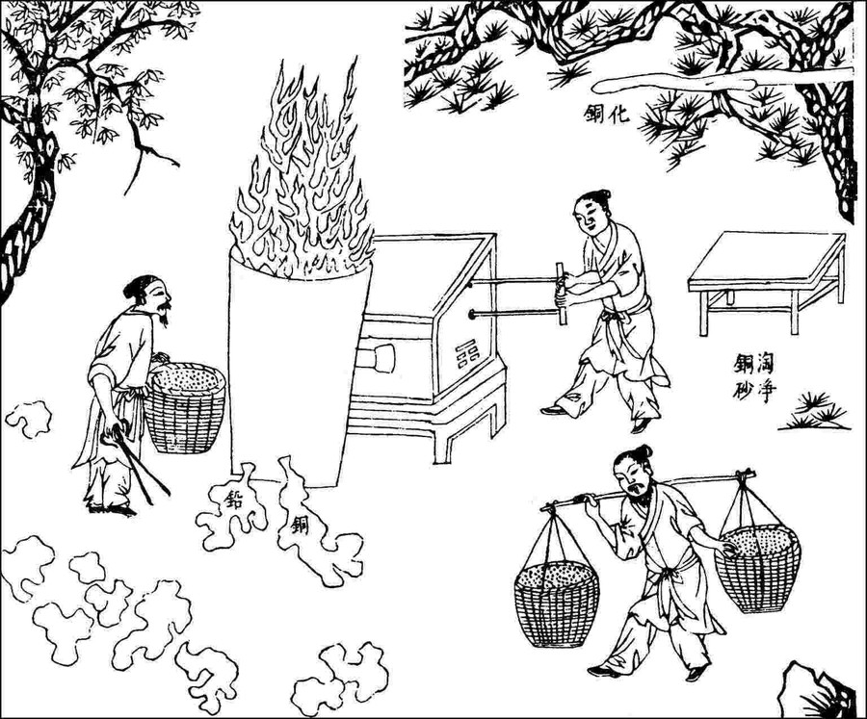
探古今青铜冶炼
凡铜质有数种，有全体皆铜，不夹铅、银者，洪炉单炼而成。有与铅共体者，其煎炼炉法，旁通高、低二孔，铅质先化从上孔流出，铜质后化从下孔流出。
——《天工开物·五金·铜》
Q4：为何加热时铅先熔化从左边的低孔流出？
 | 熔点℃ | 密度
铜 | 1083 ℃ | 8.9 g/cm³
铅 | 327 ℃ | 11.34 g/cm³

Slide 8
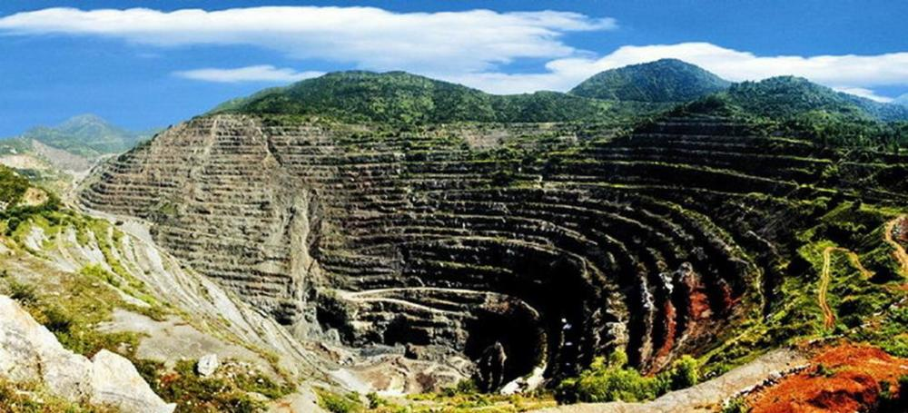
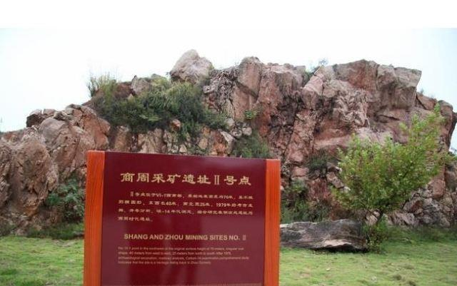
探古今青铜冶炼
古代火法炼铜
山顶高平，巨石对峙，每骤雨过时，有铜绿如雪花小豆点缀土石上，故名。
——《大冶县志》
湖北大冶铜绿山古铜矿遗址的发现揭示了中国青铜文化的起源。遗址的铜矿采掘，最早可以追溯到3300多年前的商代中期，经春秋战国延续至西汉。铜绿山古铜矿遗址对研究世界科技史、冶金史和矿业史等具有突出价值。

Slide 9
探古今青铜冶炼
铜绿山古铜矿遗址的发掘发现，我国在春秋时期已采用鼓风竖炉炼铜。将孔雀石（碱式碳酸铜Cu₂(OH)₂CO₃）等铜矿与燃料（木炭）一同投入炉内，向内鼓入空气，进行还原熔炼。古代工匠还在铜矿中加入适当熔剂，增强炉渣流动性，实现了连续加料、连续排渣、间断放铜，具备较高的冶炼工艺水平。
Q5：火法炼铜需要哪些原料？
木炭起什么作用？
木炭：燃烧提供热量；
与二氧化碳反应生成一氧化碳，继而还原氧化铜；
直接还原氧化铜。

Slide 10
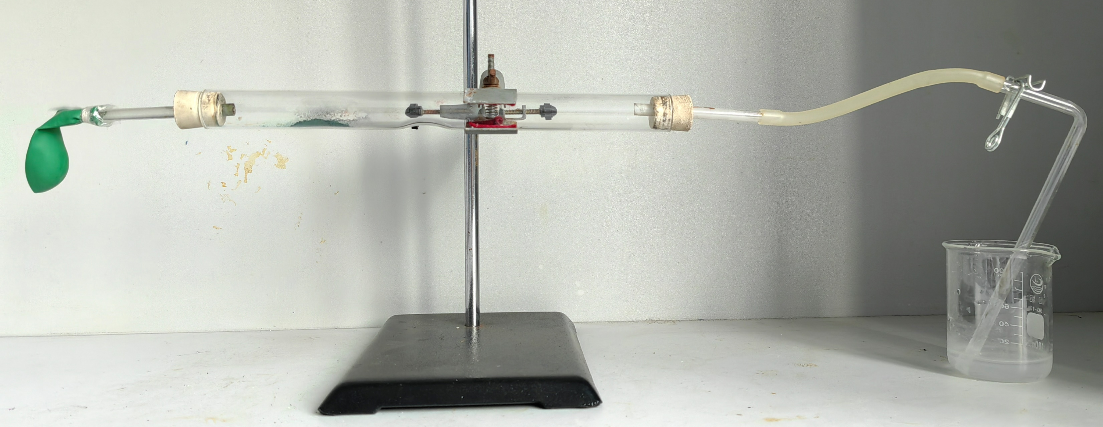
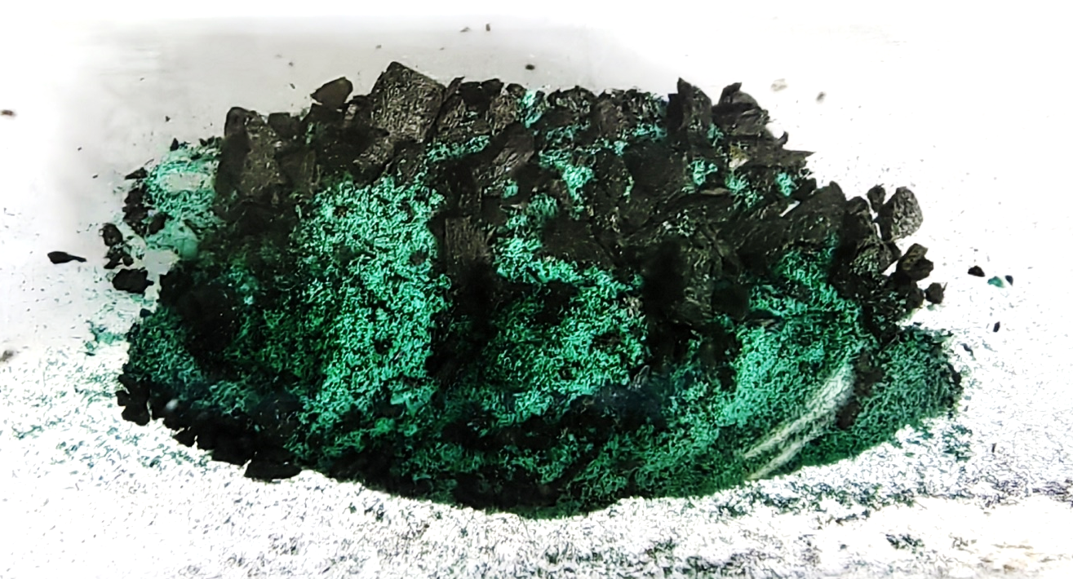
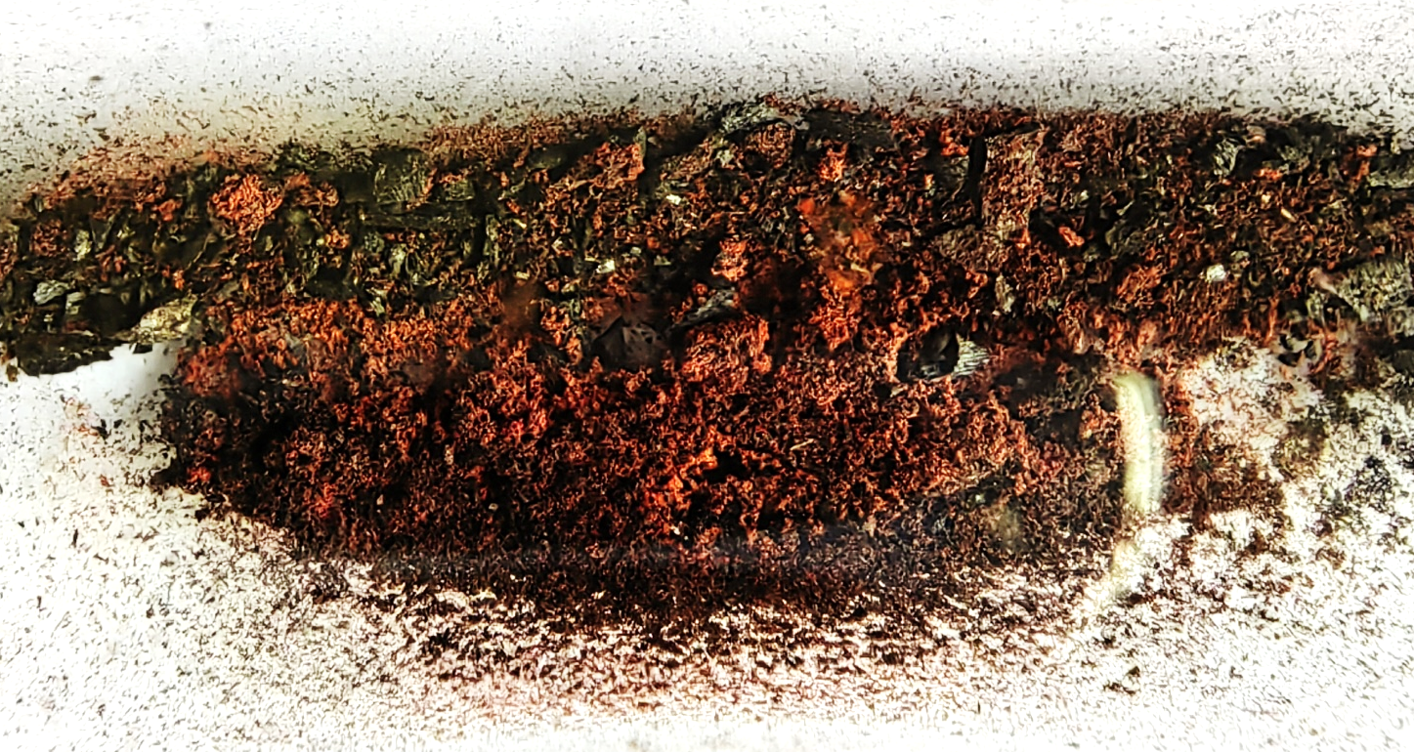
探古今青铜冶炼
Q6：写出 可能发生的反应的化学方程式。
实验室探究炼铜原理
硬质玻璃管内放入碱式碳酸铜和炭粉的混合物，高温加热。
Cu₂(OH)₂CO₃ 2CuO + H₂O + CO₂↑
高温
2CuO+C 2Cu+CO₂↑
高温
CO₂+C 2CO
CuO+CO Cu+CO₂

Slide 11
探古今青铜冶炼
现代火法炼铜
我国开采的主要是黄铜矿，主要成分为CuFeS_{2。}
熔剂
氧气底吹
熔剂
空气
空气
合成气
熔池熔炼
1000℃
转炉吹炼1100-1300℃
火法精炼
1200℃
电解精炼
黄铜矿
精炼铜
13%
50%
98%
99%
99.99%
炉气
炉渣
炉气
炉渣
炉气
炉渣
熔池熔炼时，发生的主要反应有
高温
2CuFeS₂ + O₂ Cu₂S + 2FeS + SO₂↑
高温
转炉吹炼时，发生的主要反应有
2Cu₂S + 3O₂ 2Cu₂O + 2SO₂↑
高温
2Cu₂O + Cu₂S 6Cu + SO₂↑

Slide 12
探古今青铜冶炼
Q7：如何评价现代湿法炼铜工艺？
烧铁器淬于胆矾水中，即成铜色也。——《天工开物·燔石》
Fe + CuSO₄ Cu + FeSO₄
有机层
溶剂2
含CuSO₄ 0.25%
有机层
溶剂1
反萃取
精铜
含Cu 99.95%
硫酸
浸出液
水层
铜矿石
萃取
水层
电解
含CuSO₄ 11.25%
电解后溶液
浸出
浸出渣
萃取：利用各组分在溶剂中有不同的溶解度来分离混合物的操作。

Slide 13
方法归纳
条件温和
节约能源
原料丰富
成本低廉
污染处理
绿色环保
合成物质
考虑因素
原理正确
方案可行
循环利用
节约资源

Slide 14
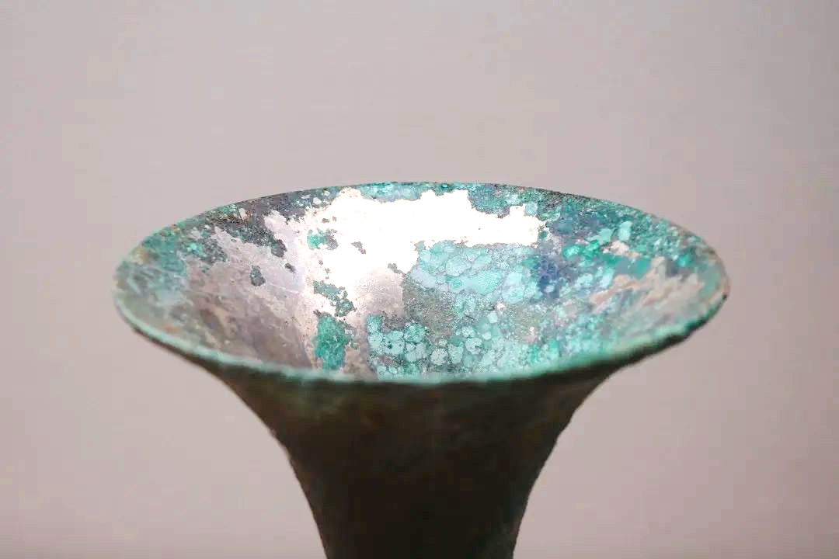
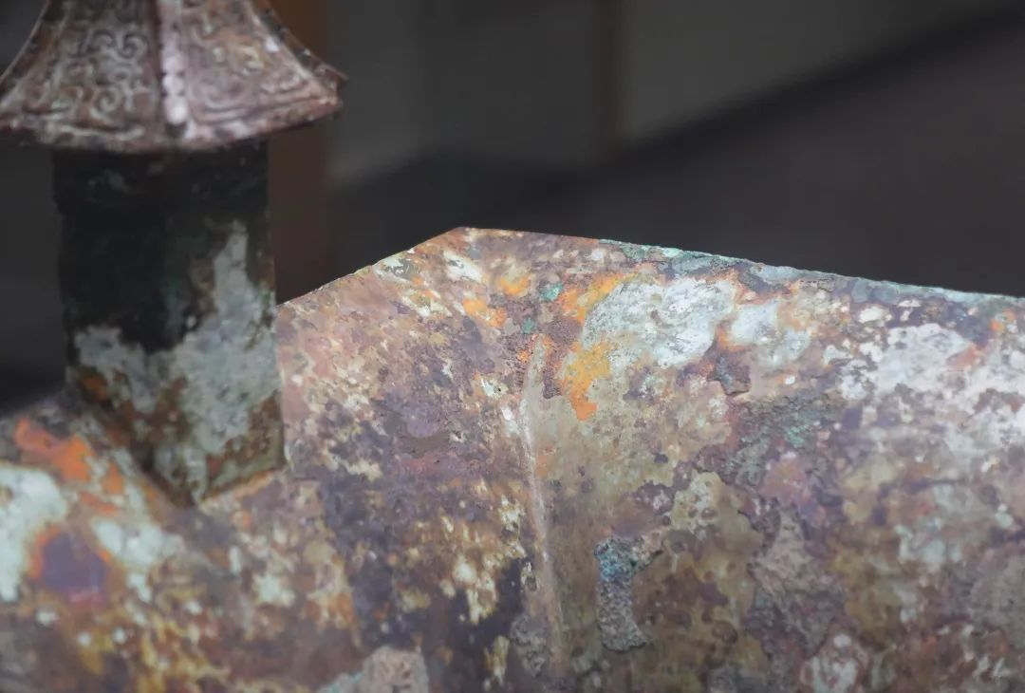
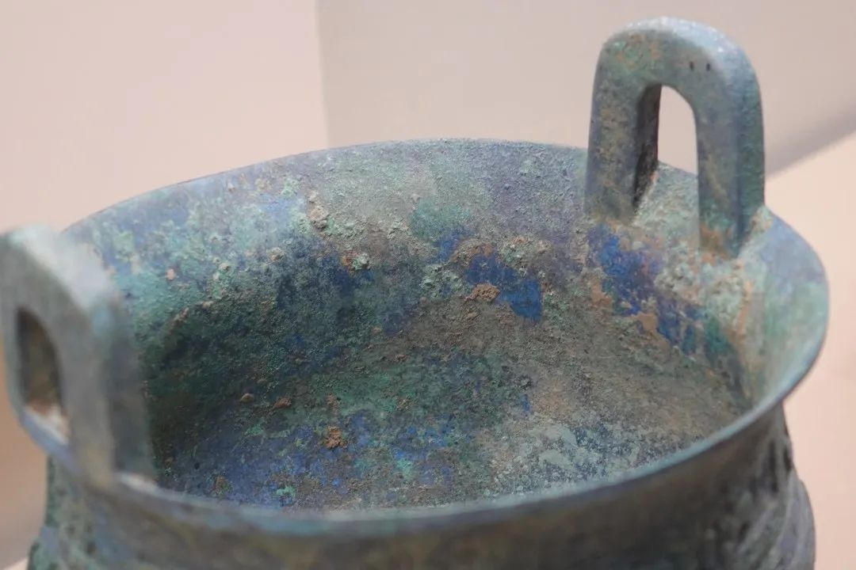
谈防护青铜锈蚀
铜器入土千年，纯青如铺翠……铜器坠水千年，则纯绿色，而莹如玉。未及千年，绿而不莹。
——赵希鹄《洞天清录》
刚刚铸造好的青铜器呈金色，也被古人称为“吉金”。但历经千年埋藏，青铜器上可能呈现绿色、蓝色、黑色、红色等多种多样的锈蚀产物。
舌觚上的“吉金”本色
商代晚期
亚长方斝上的红锈与黑锈
商代晚期
虎纹鼎上的绿锈与蓝锈
商代晚期

Slide 15
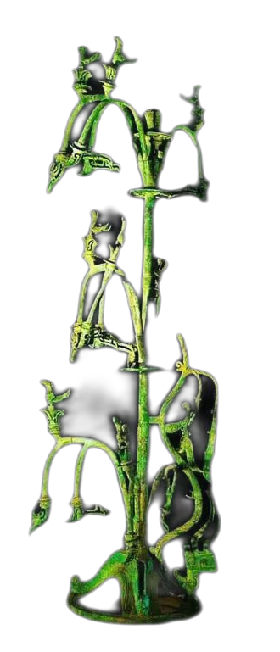
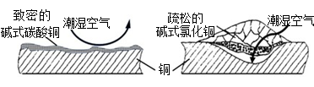
谈防护青铜锈蚀
青铜锈分为无害锈和有害锈。无害锈不会加速文物腐蚀，还可提高文物艺术价值；有害锈会加速青铜文物的腐蚀，使文物酥粉、毁溃。
Q8：碱式碳酸铜和碱式氯化铜分别对文物有什么影响？
经过X射线衍射分析技术测定，树座外侧铜锈成分由碱式碳酸铜【Cu₂(OH)₂CO₃】和碱式氯化铜【Cu₂(OH)₃Cl】组成。
碱式氯化铜结构疏松，潮湿的空气能透过它进一步腐蚀内部的铜。
青铜神树

Slide 16

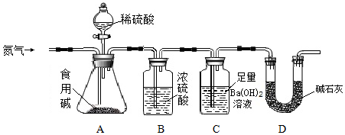
谈防护青铜锈蚀
Q9：如何测定铜锈中碱式氯化铜的含量？
2Cu₂(OH)₃Cl + 3H₂SO₄ 3CuSO₄ + CuCl₂ + 6H₂O
Cu₂(OH)₂CO₃ + 2H₂SO₄ 2CuSO₄ + 3H₂O +CO₂↑
选择仪器，组装合理的装置，测定产生的二氧化碳。
浓硫酸
Ba(OH)₂
水
碱石灰

Slide 17
方法归纳
测定混合物中某成分含量的一般思路：
将成分转化成易于测量的沉淀或气体
原理
计算
将测量的数据代入方程式计算
含量测定
装置
操作
通常需要在气体吸收装置前放置净化装置
气体：前后通气
固体：洗涤 干燥

Slide 18
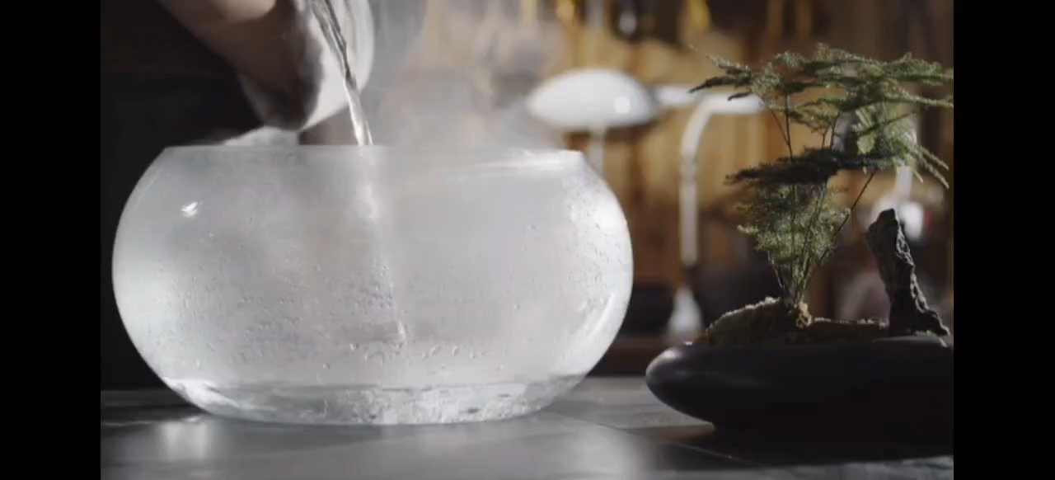
谈防护青铜锈蚀

Slide 19

谈防护青铜锈蚀
Q10：青铜修复时“封护”的目的是什么？
防止铜与空气中的水、氧气、二氧化碳等接触

Slide 20
物自天生，工开于人。
华夏文明，薪火相传……

